Slide 1
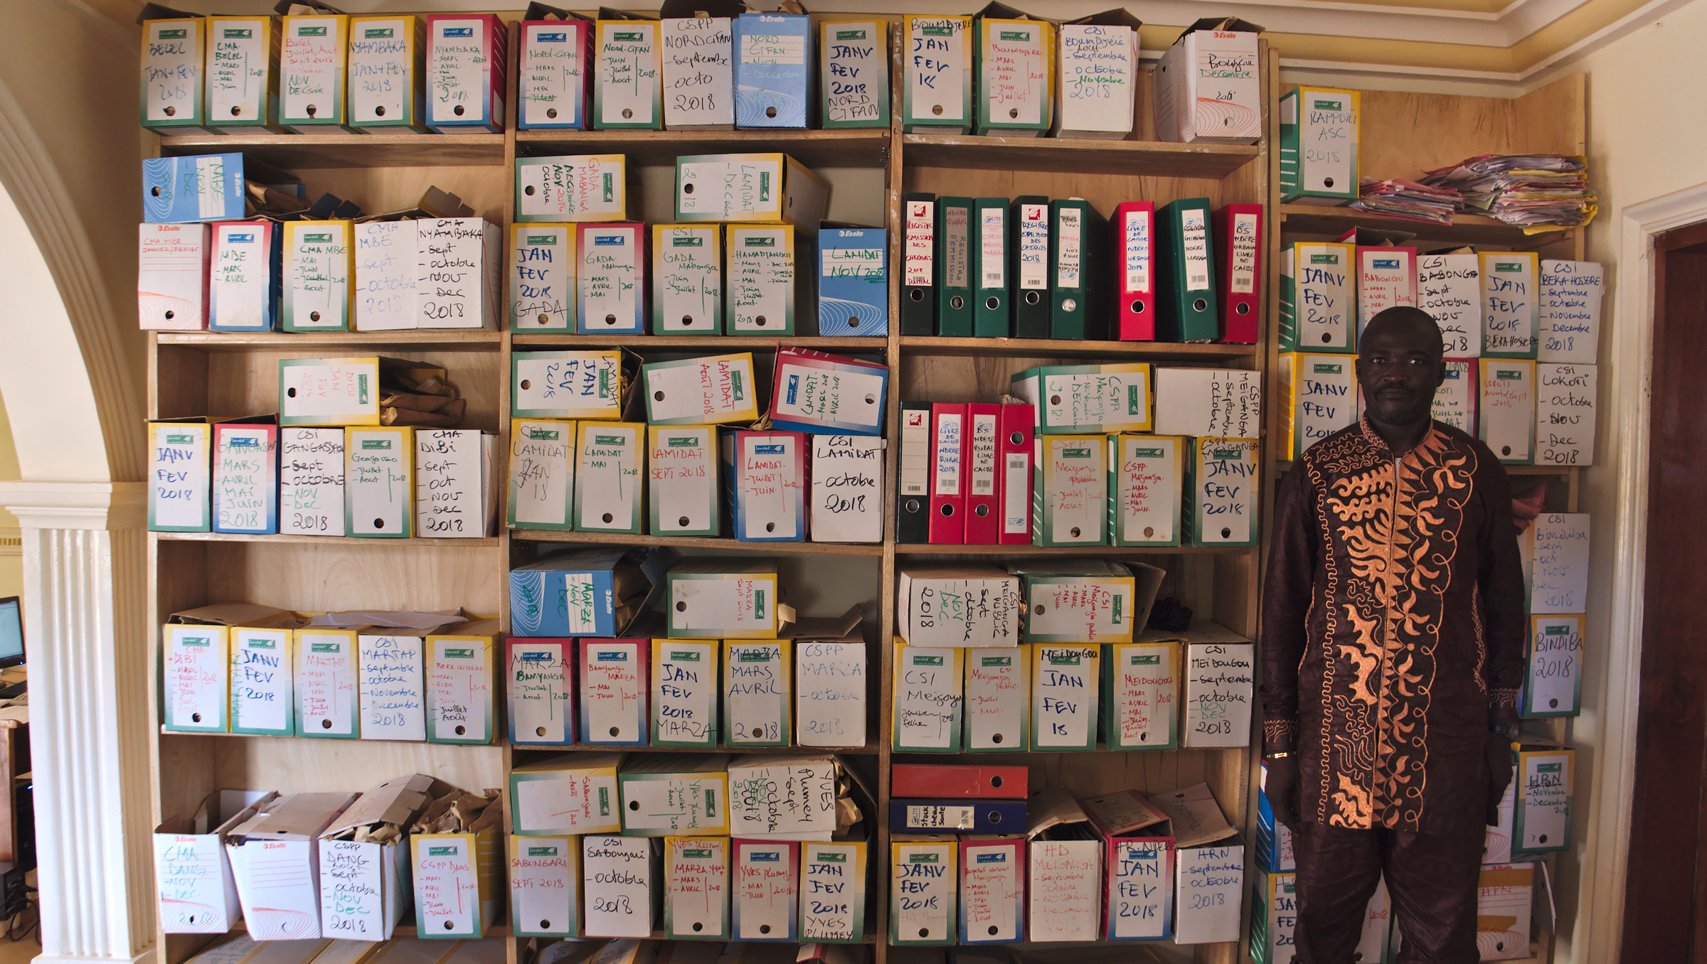

Slide 2







Presentation of openIMIS

Slide 3
Why openIMIS?
Increasing and improving coverage effectiveness through more efficient and transparent digital administration processes
Need to focus on operational core of scheme management
Complex business processes linking beneficiary, provider and payer data (e.g. patient registry, claims processing and provider reimbursement)
UHC Agenda: Social (health) protection and financing schemes

Slide 4
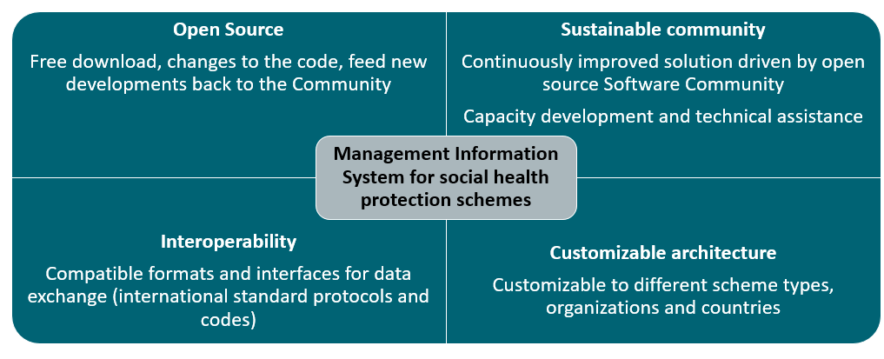
openIMIS – A Global Good for Universal Health Coverage (UHC)

Slide 5
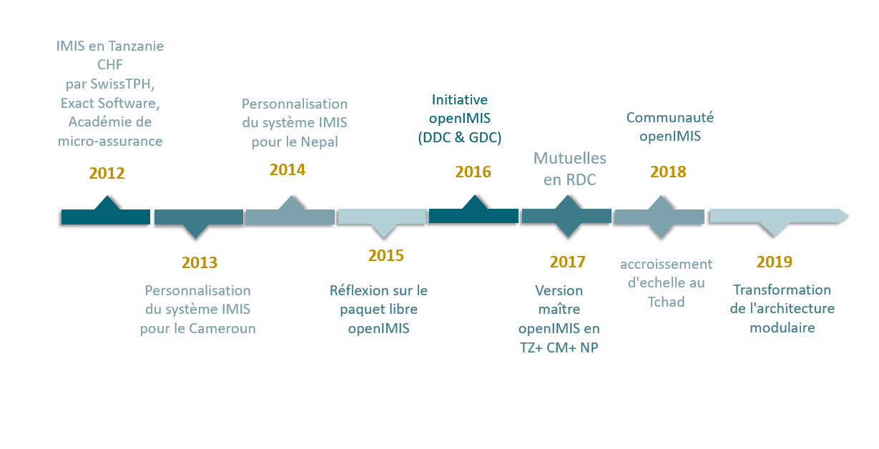
From IMIS to openIMIS

Slide 6
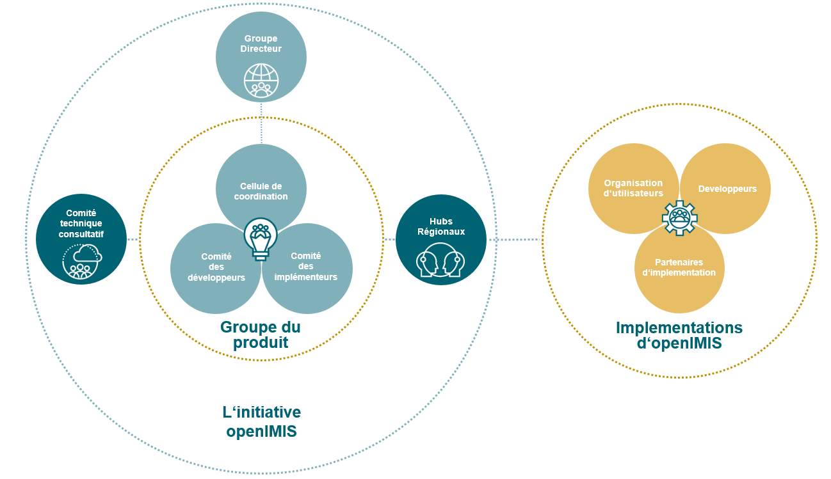
The openIMIS initiative – Governance Structure

Slide 7
Actual Implementations
CHAD
RWANDA
CAMEROON
(BEPHA)
NEPAL
DRC
TANZANIA
CAMEROON
(vouchers schemes)
Pilot
MALAWI
Implementation
under consideration

Slide 8

Country Cases:
Nepal and Tanzania

Slide 9
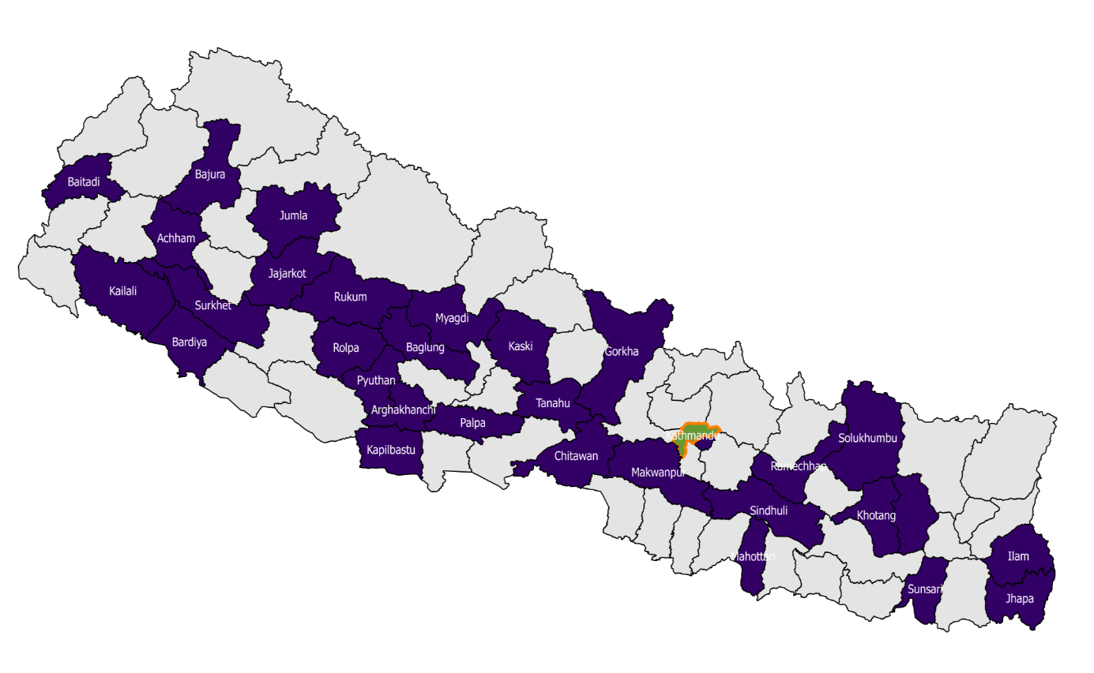

Nepal
National roll-out: 42 districts out of 77
Central Server
(Kathmandu)
Districts where SHI is active
Remaining districts
HIB Office - Kathmandu

Slide 10
Nepal
Operational numbers – first application adjustments in 2013, operations since 2016
870,000 actively insured members
607,286 claims processed
USD 5,182,000 paid out to facilities
6553 total claims received on a single day (e.g. June 11, 2018)
3256 Enrolment Assistants using openIMIS through Android phones
228 Health Facilities submitting claims through web interface

Slide 11
openIMIS in TANZANIA
Operational numbers – first application adjustments in 2011-12
800,000 actively insured members at any point in time
1.8 million registered in the database
4167 Enrolment Assistants through Android phones
867 Health Facilities submitting claims through web interface and phones

Slide 12

Ressources
Webpage of the openIMIS Initiative
https://openimis.org/
Virtual knowledge sharing community
https://openimis.atlassian.net/wiki/spaces/OP/overview
Source code to download
https://github.com/openimis
Try our demo and test our features
https://demo.openimis.org/
Report problems, bugs or requests for features
https://openimis.atlassian.net/servicedesk/customer/portal/1
Questions and requests
contact@openimis.org

Slide 13
Expérience d’openIMIS au Cameroun avec BEPHA

Slide 14
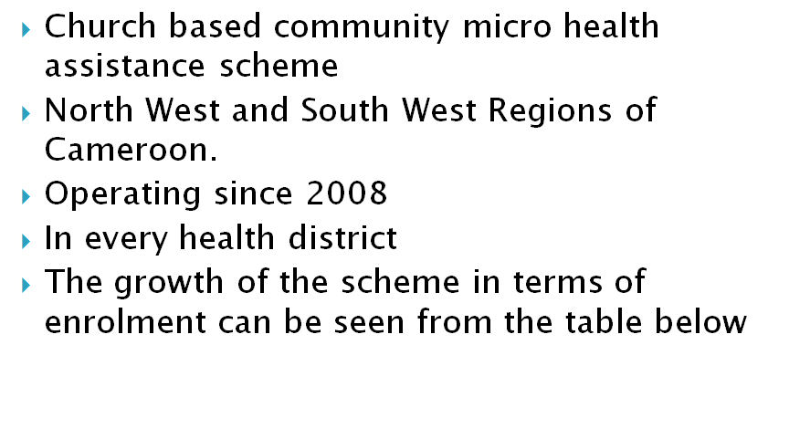
Presentation of BEPHA

Slide 15
BEPHA Scheme Coverage
DIOCESE | 2014 | 2015 | 2016 | 2017
BUEA | 8379 | 9474 | 10272 | 6233
BAMENDA | 12784 | 10967 | 13686 | 12243
KUMBO | 12148 | 11764 | 14455 | 12595
MAMFE | 1650 | 5714 | 6274 | 2480
KUMBA |  |  |  | 1017
TOTAL active members | 34961 | 37919 | 44687 | 34568

Slide 16
BEPHA Coverage and Health Facilities network
Service | Coverage | Maximum Episode | Ceiling per Episode (FCFA) | Total (FCFA)
Outpatient | 75% | 3 | 15,000 | 45,000
Hospitalization | 75% | 2 | 25,000 | 50,000
Surgery | 75% | 1 | 70,000 | 70,000
Delivery | 75% | 1 | 15,000 | 15,000
1st ANC | 75% | 1 | 10,000 | 10,000
Network of Health Facilities : 140 ( 86 Confessional HFs - 42 Public HFs - 12 Private HF)

Slide 17
Information system
BEPHA uses openIMIS which is:
An open source system thus affordable
Very flexible thus can accommodate any product we design
System works real time with the internet
System has an offline version
System portable as it has a mobile phone option

Slide 18
openIMIS implementation process
Manual processes upon conception and implementation of the scheme right to 2014
Desperate need for a software to facilitate the implementation of the scheme posed by challenges faced in management of :
  enrolment
  claims
  relationship with partners and stakeholders
Harmonisation of various schemes need an adequate software to manage its operations
Difficulties to find assistance from local software developers to develop a software fitting BEPHA’s complex processes
BEPHA was blessed to engage STPH for Consultancy services in 2014
With support from STPH, BEPHA was able to be provided with a license free of charge by SDC to use the IMIS which was developed for Tanzania
BEPHA contracted EXACT Software limited to tailor-make the IMIS to suite BEPHA’s purposes with Technical guidance from STPH
BEPHA staff were trained on the IMIS and the implementation of BEPHA program using the software started

Slide 19
Lessons Learnt/Opportunities for the openIMIS
Lessons Learnt/Opportunities for the openIMIS
Lessons Learnt/ Opportunities for the openIMIS
The openIMIS has made our transactions more transparent and it is more sustainable for other actors like the government to support the scheme
The system has provided BEPHA with an opportunity to be able to partner and work with other donor organizations and NGOs for the provision of possible improved benefit packages for particular targeted group of persons to ensure higher coverage thus working towards UHC by using structures like BEPHA that have strong community outreach

Slide 20
Partner in openIMIS Initiative
Since 2017 BEPHA is part of the openIMIS Initiative
Participated in the process of the openIMIS Master Version, joining the three existing versions in one
BEPHA participates in openIMIS Community Meetings and engages in knowledge sharing among implementing partners and user organizations
At the moment, still exhausting the existing features, but looking forward to new features and opportunities as part of the global initiative

Slide 21
Adapter openIMIS pour la gestion des chèques santé
(résultats préliminaires)

Slide 22
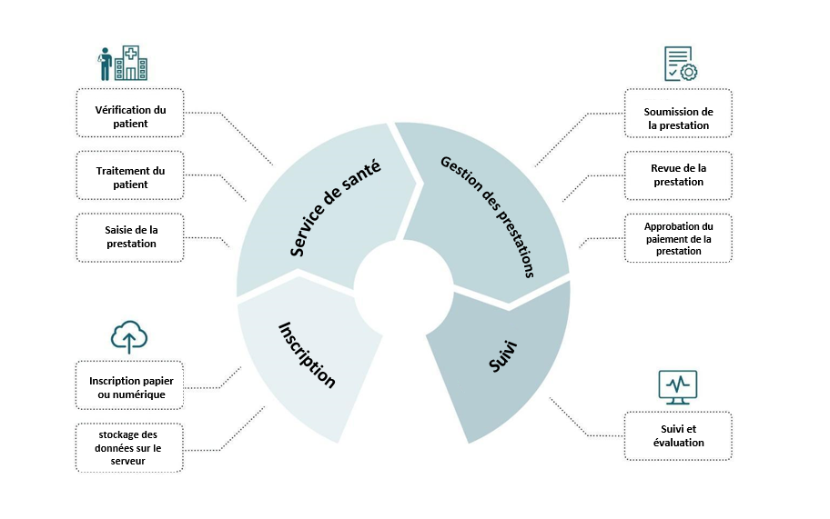
Le processus openIMIS

Slide 23
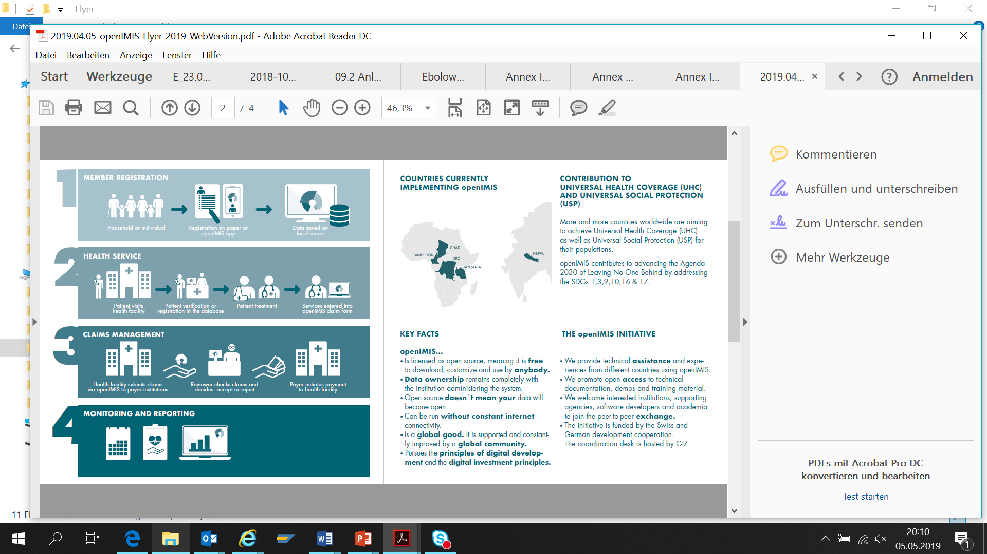
Les procédures openIMIS

Slide 24
Les procédures openIMIS

Slide 25
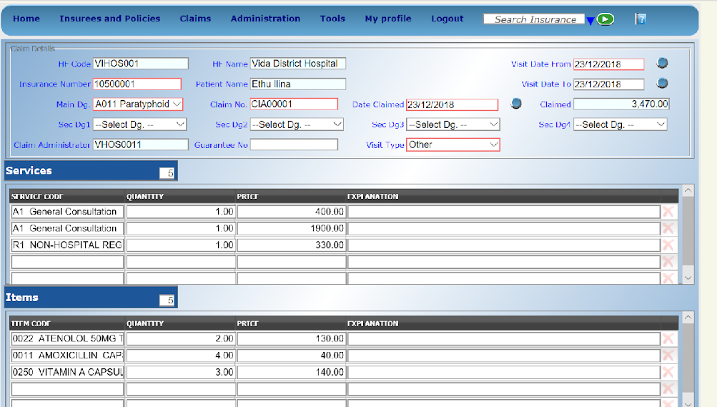

Slide 26
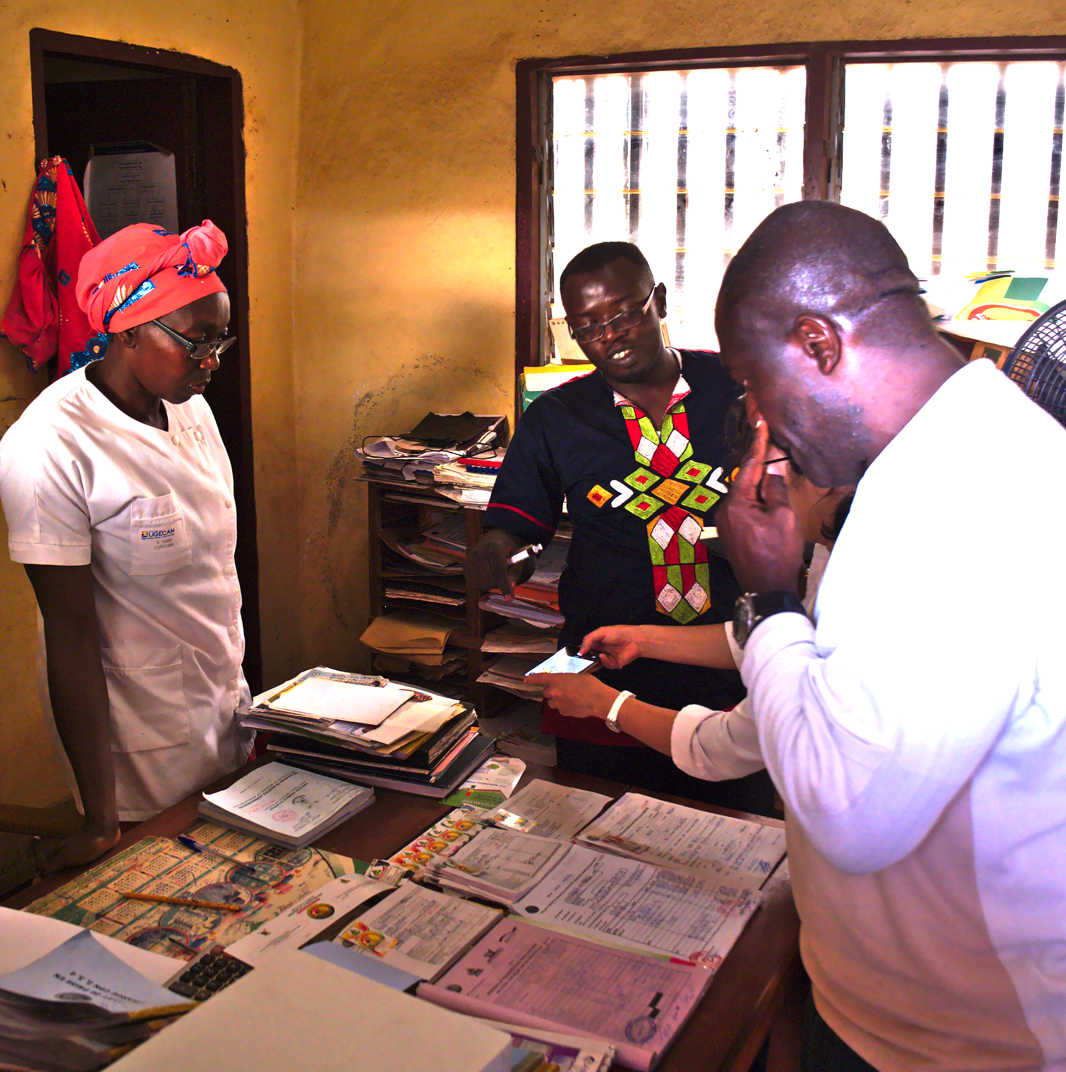

Slide 27
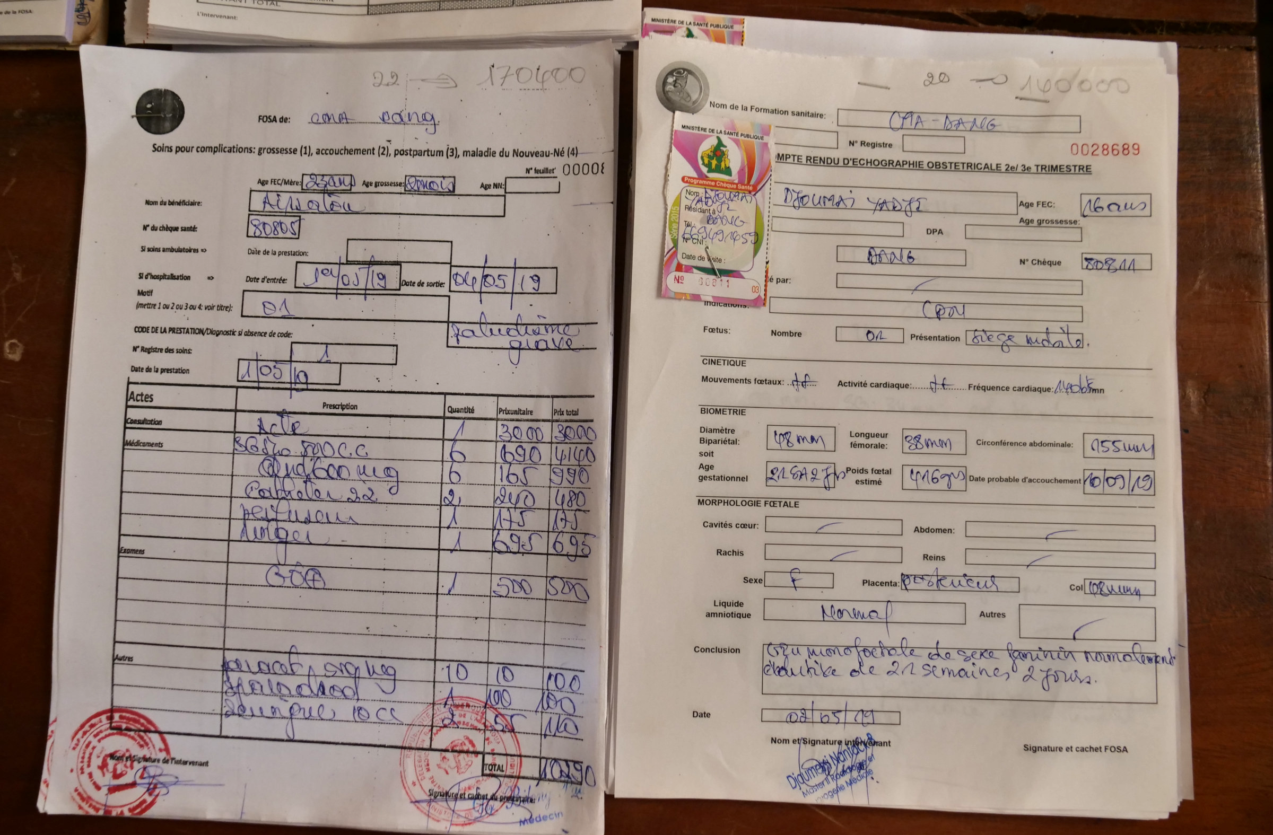

Slide 28







Procédures opérationnelles actuelles du CS avec openIMIS (options à péciser)
Promotion et achat des chèques santé
2. Accès à la FOSA
3. Gestion des prestations – Antenne régionale
4. Gestion
du programme chéques santé
Les agents communautaires font la sensibilisation chèque et envoie FE (Femme Enceinte) à la FOSA avec une carte
FE achète le chèque à la FOSA
Le Point focal CS entre le nom, le numéro d’identité sur le chèque
Le point focal encode les informations identitaires dans IMIS
Le Point focal CS FOSA interroge le système pour vérifier l'identification de la FE
collecte le coupon
FE est traitée
Les services médicaux et non médicaux sont encodés par le point focal CS dans le système
Les services sont vérifiés par le responsable et soumis.
Une vérification “administrative”automatisée est faite par le système
Le médecin conseil (MC) vérifie les factures et la cohérence médicale
AAC fait un état provisoir des paiements
RAF valide les bons à payer.
Chef d’antenne (CA) autorise les paiements
MC contrôle l’effectivité mensuel et le conseiller médical CM conduit des contrôles aléatoires, trimestriels et calcul la prime variable.
Accès aux rapports opérationnel du systèmes sur les ventes et prestations
Consolidation du budget total à envoyer au antennes régionales
Analysis des budgets et planning

Slide 29

Réponse aux besoins Chèque Santé (travail en cours)
Composante | openIMIS | Commentaires
Opérations: vente des chèques et identifications de la détentrice; Achat des prestations - respect des protocoles, de la tarification et procédures , traçabilité des prestations facturées avec une attention particulière sur les cas de complication ; point sur le circuit et retards de paiement des FOSA | oui
Marketing vente des chèques par localité, par tranches d’âges, découpage en zones, niveau socio économique des femmes | non | à évaluer pour un modul futur. les indicateurs disponibles peuvent aider pour la planification
Appui–conseil et accréditation audit clinique des FOSA, audit de la qualité des FOSA, attribution de la part variable | partiel | proposition d’utiliser DHIS2 pour les analyses avancées
Suivi et évaluation technique suivi de l’efficacité du chèque santé | oui | proposition d’utiliser DHIS2 pour les analyses avancées
Suivi financier et comptable des opérations élaboration des factures, analyses médico économiques | oui | réconciliation des données comptables est disponible. Possibilité de créer un lien avec un logiciel de comptabilité
Gouvernance et coordination sécurité, niveau d’accès, audit | oui

Slide 30


DHIS2 vs. openIMIS
DHIS2
Outil de gestion des données
Données statistiques agrégées
Possibilités d’ajouts de données individuelles (DHIS2 tracker), mais non utilisée au niveau national actuellement
Pas de connaissance ou fonctionnalités dédiés au domaine de l’assurance médicale
Fonctionnalités d’analyses avancées
Logiciel en ligne et Open-Source
openIMIS
Outil de gestion de programme pour la couverture médicale
Données individuelles sur les assurés, les prestations, les services couverts (+ prix)
Outil optimisé au domaine de l’assurance médicale, y compris l’enregistrement, la gestion des prestations et remboursements
Fonctionnalité d’analyses de base
Logiciel en ligne et Open-Source
openIMIS + DHIS2
Gestion opérationnelle par OpenIMIS + Gestion d’indicateurs par DHIS2, transfert de données possible

Slide 31
Résultats
openIMIS est adapté aux priorités de la gestion du programme et des opérations
Opportunités pour le niveau national
fabriqué en Afrique pour l’Afrique
Open source : autonomie des opérations dans le pays - adaptation continue et collaboration avec autres projets et pays
Création de capacité locale
Interopérabilité and potentielle mise à l’échelle pour le future: vision CSU
Intégration avec d’autres outils et programmes
Disponibilité des données et transparence pour la gestion du programme
Opportunité pour le niveau régional et les opérations
Les procédures digitalisées permettent une efficience des opérations avec:
  La réduction des procédures papier
  Gain de temps de travail et de déplacement -> priorité pour la mise à l’échelle
  Contrôle des fraudes via analyse des données
  Suivi de la consommation des produits pharmaceutiques
  Audit de l’encodage des données par utilisateurs

Slide 32
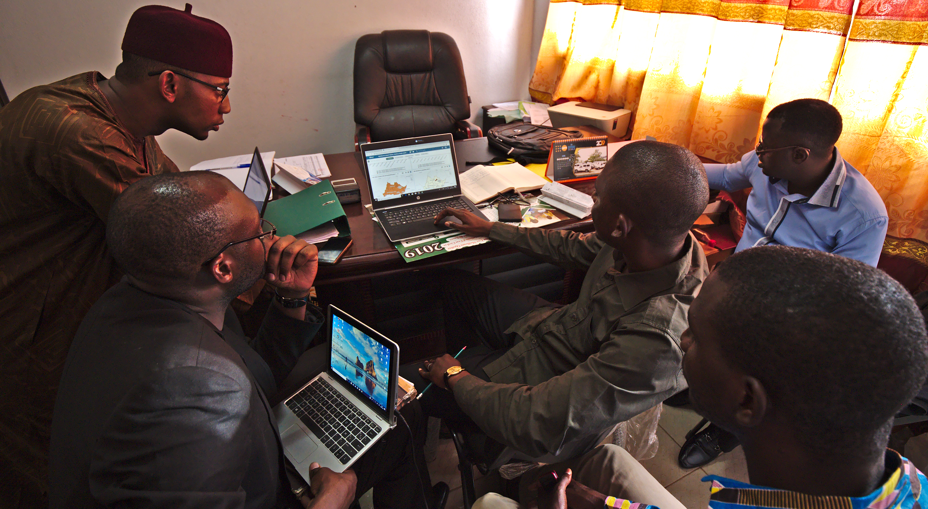

Slide 33
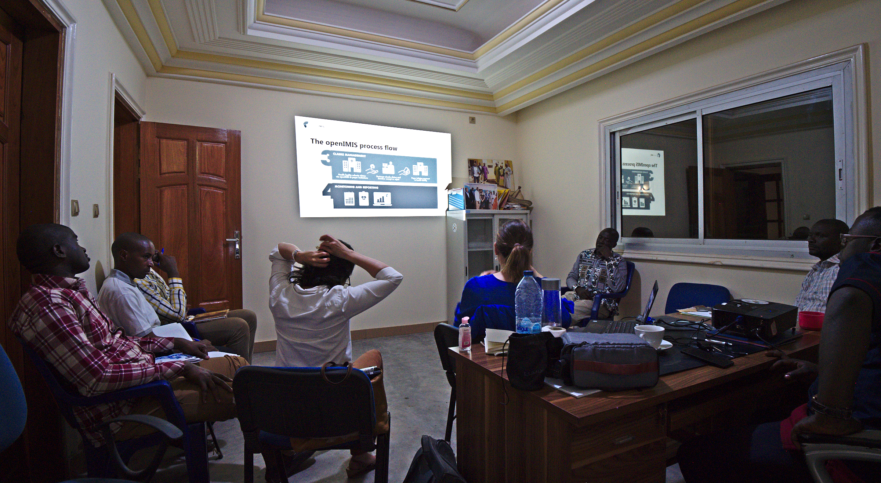

Slide 34
Appendix

Slide 35
I Évaluation et plannificaton
1. Analyse du système et de la gestion des process metier
2. Analyse de l’environnement infrastructurel et technique
3. Configuration, installation du logiciel sur-mesure
II Adaptation
4. Tests et adjustments du logiciel sur-mesure
5. Formations
6. Déploiement
III Élargissement
7. Maintenance en continue et échange avec la communauté globale
Notes:
4. Training

Slide 36
Innovations futures
Après la mise en place des besoins prioritaires, une solution modulaire et adaptable pourra aussi évaluer
Utilisation des QR codes
Utilisation des transferts d’argent mobile
Utilisation d’un chèque électronique de e-voucher

Slide 37
Mutualisation des efforts pour surmonter les défis
Défit de l'électricité pour l’alimentation des outils informatiques
Défit de la maintenance des équipements
Défit de la connexion
Défit de charge de travail des unités aussi au niveau des FoSa
Défit de la lourdeur des outils de rapportage et de saisie et donc la nécessité d’harmonisation avec l’existant
Ces défis sont commun aux initiatives de plusieurs programmes et nous recommandons leur évaluation en alignement commun avec les autres initiatives existantes comme le SIS / DHIS2, le PBF, etc.

Slide 38


Procédures opérationnelles actuelles du CS
Promotion et achat des chèques santé
2. Accès à la FOSA
3. Gestion des prestations – Antenne régionale
4Gestion
du programme chéques santé
Les agents communautaires font la sensibilisation chèque et envoie FE (Femme Enceinte) à la FOSA avec une carte
FE achète le chèque à la FOSA
Le/la Point focal CS entre le nom, le numéro d’identité sur le chèque
Le point focal remplit une liste papier avec nom / le numéro d’identité et le numéro du chèque.
L'accès de la patiente est enregistrée sur un registre patient papier avec le numéro du chèque, la date et le traitement
FOSA collecte le coupon
La patiente est traitée et les services sont reportés sur les feuillets de soins
Les FOSA soumettent le bordereaux de soins Feuillets+coupons à l’Antenne régionale.
Agent Admni&Comptable- contrôle (AAC) de conformité à la réception des factures.
Opérateur de Saisie (OPS) encode les prestations
Le médecin conseil (MC) vérifie les factures et la cohérence médicale
AAC fait un état provisoir des paiements
RAF valide les bons à payer.
Chef d’antenne (CA) autorise les paiements
MC contrôle l’effectivité mensuel et le conseiller médical CM conduit des contrôles aléatoires, trimestriels et calcul la prime variable.
Réceptions des fichiers des bureaux régionaux
Consolidation du budget total à envoyer au antennes régionales
Analysis des budgets et planning

Slide 39
Principaux composants et solution digitale
(basé sur cahier de charges)
Composante | Solution Digitale
Prestations couvertes par le chèque santé
Accréditation des prestataires de santé
Dispositif d’accréditation
Rémunération des prestataires
Principes d’utilisation des recettes du chèque santé
Marketing du chèque santé
Circuits de vente du chèque santé
Gestion des supports du chèque santé
Gestion des prestations médicales
Gestion des prestations non médicales
Coût du chèque santé et financement

